Slide 1


TrainLink
найди своего тренера

Slide 2


СПРОСУ И ПРЕДЛОЖЕНИЮ СЛОЖНО ОБЪЕДИНИТЬСЯ
СПОРТСМЕНЫ
ТРЕНЕРЫ
Сложно найти“своего” специалиста
Риск попасть к некомпетентному тренеру
Тратят много времени на сбор актуальной информации
Трудности с поиском клиентов
Отсутствие возможности “представиться” на широкую аудиторию
Новичкам сложно заявить о себе

Slide 3

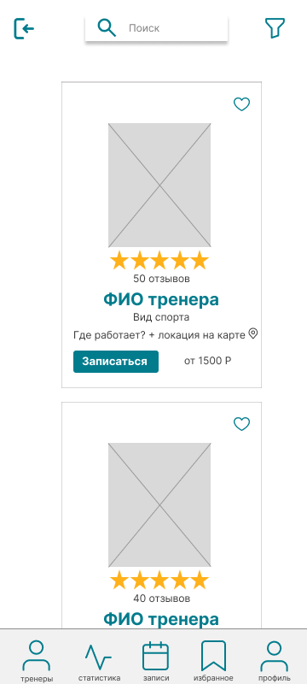
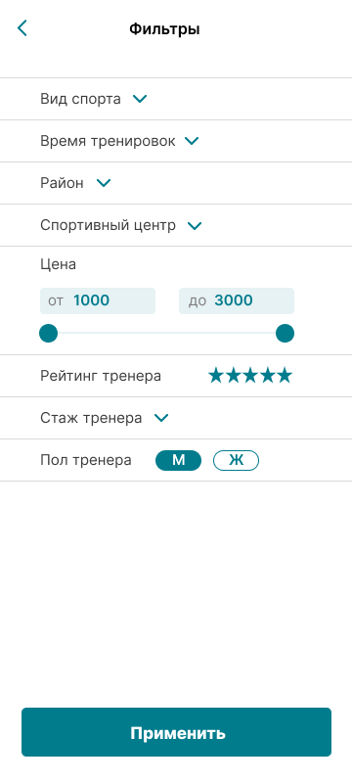

РЕШЕНИЕ ПРОБЛЕМЫ
Централизация поиска тренеров по любым видам спорта в Челябинске.
Упрощение выбора тренера благодаря использованию фильтров.
Онлайн запись на тренировку.

Slide 4



АНАЛИЗ КОНКУРЕНТОВ
TRAVERS
WOWFIT
MOBIFITNESS
TRAINLINK
Формат тренировки
Оффлайн
Онлайн
Оффлайн
Оффлайн
Фильтрация
Рейтинговая
система
Доска объявлений
Доска объявлений
Бизнес модель
Маркетплейс
Маркетплейс
Фитнес, йога, силовые тренировки
Разные виды фитнеса + зал
Виды спорта
10 видов экстримальных
Любые

Slide 5
БИЗНЕС МОДЕЛЬ
КАНАЛЫ ПРОДАЖ
ФОРМАТ ИСПОЛЬЗОВАНИЯ ПРОДУКТА
Сотрудничество со спортивным организациями
App Store Optimization
Маркетинг (реклама)
Сарафанное радио
Чат-бот в телеграме
Мобильное приложение (Android, iOS)
МОНЕТИЗАЦИЯ
Комиссия с оплаты тренировок
Платное отключение рекламы.
ТЕКУЩИЕ КЛИЕНТЫ
спортсмены
тренеры
спортивные центры

Slide 6
ОЦЕНКА РЫНКА
(ЧЕЛЯБИНСКАЯ ОБЛАСТЬ)
TAM
1,96 млн человек
Жители Челябинской области в возрасте 18-44 лет
SAM
1,5 млн человек
Занимаются спортом
SOM
Рынок, доступный для TrainLink (занимаются в спец. организациях, не самостоятельно)
500 тыс человек

Slide 7

АНАЛИЗ РЫНКА
1кв. 2024
1I кв. 2024
1 кв. 2025
1I кв. 2025
Отладка работы
Добавление новых функций
Повышение узнаваемости через рекламу
Запуск тг-бота
Тестирование базовых гипотез
Разработка приложения
Запуск приложения
Расширение команды
Начало рекламной кампании
Выход за пределы Челябинской области
Органичный рост

Slide 8
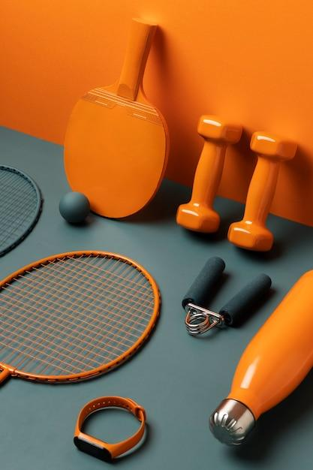

КОНЦЕПЦИЯ MVP
телеграмм бот
сообщения от бота в виде профилей тренеров
возможность оценки профиля
выход на контакт с тренером в лс

Slide 9
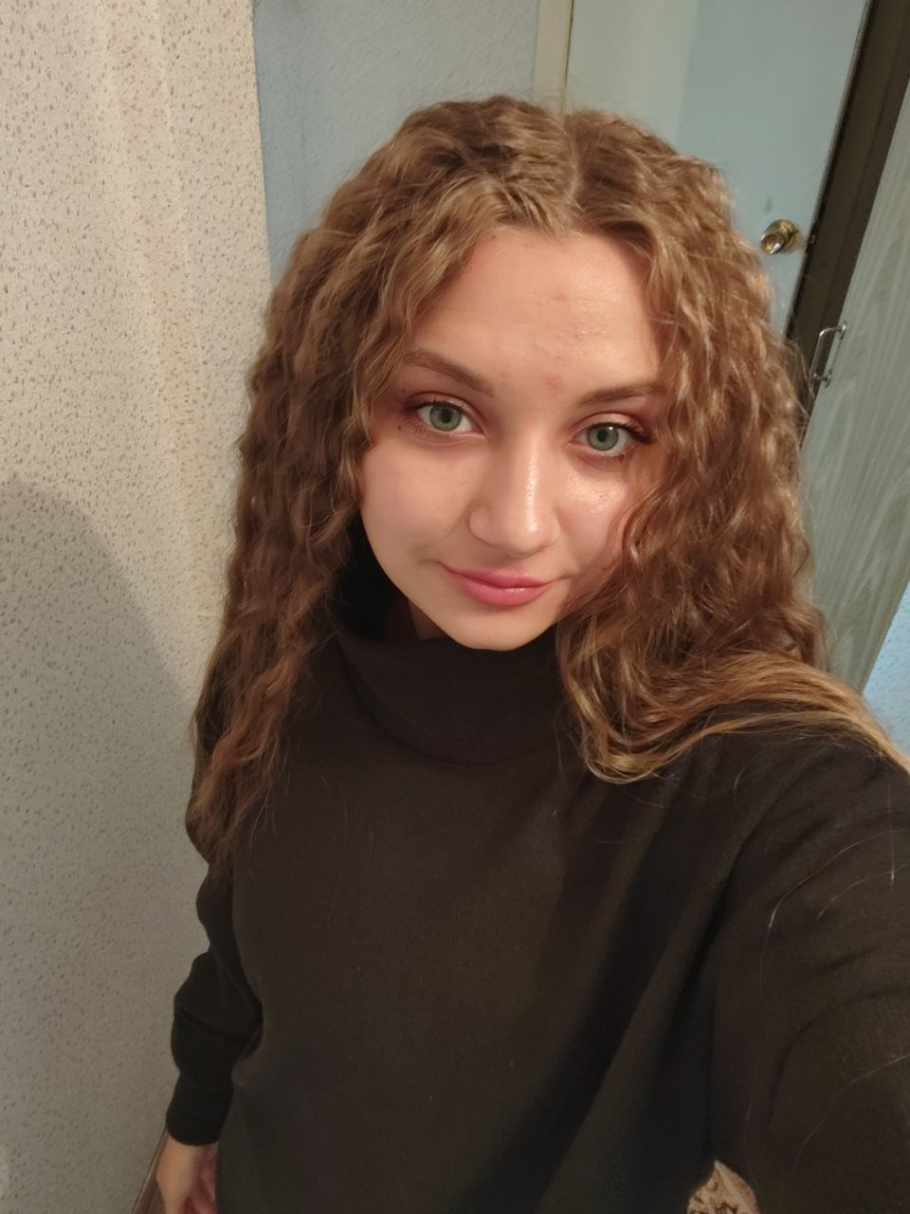
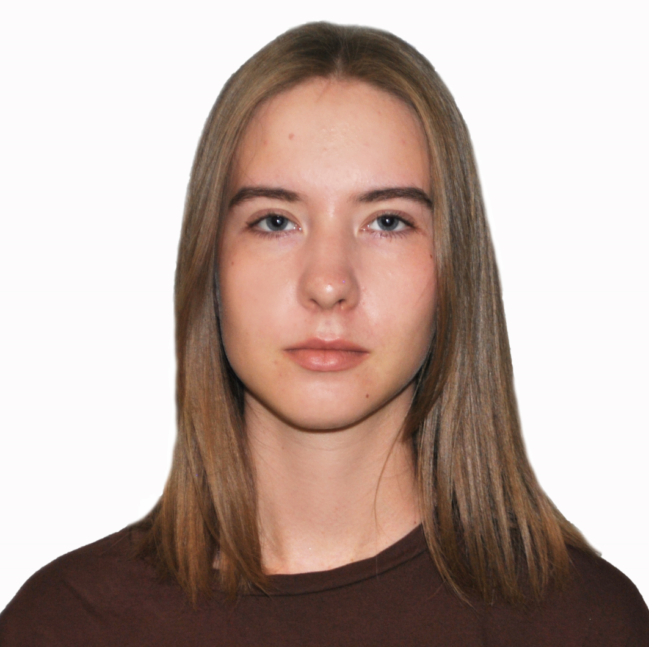
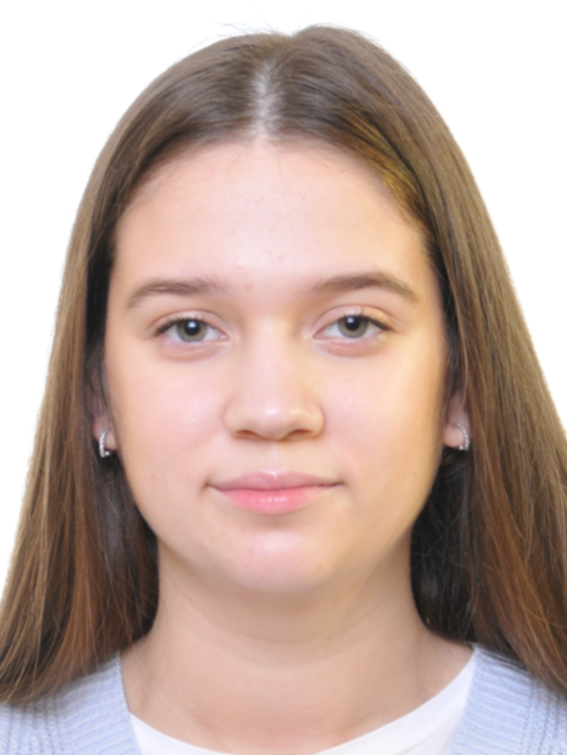
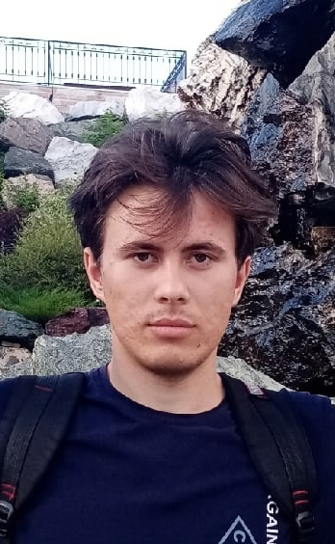
КОМАНДА ПРОЕКТА
Снежана Каральная
#Информационный безопасник
ЮУрГУ 1 курс «Информационной безопасности»
Год изучает язык программирования Python.
Прошла курсы от Иннополиса «Разработка парсеров»
Марина Неуймина
#Разработчик, дизайнер
ЮУрГУ 2 курс «Программной инженерии»
Изучает языки программирования Python, C, C++
Владислав Кузьминых
#Тимлид, разработчик
ЮУрГУ 4 курс «Информатики и вычислительной техники»
Сейчас в процессе разработки 3 личных проекта: «Приложение для управления личными финансами», «Мобильная игра», «Аутсорсинг»
Александра Татиевская
#Разработчик, дизайнер
ЮУрГУ 2 курс «Программной инженерии»
Разработала приложение проект «King of Logics» - игра на логику.
Изучает разные языки программирования, такие как : C, C++, C#, Python, Java

Slide 10



МЫ ОТКРЫТЫ К СОТРУДНИЧЕСТВУ СО СПОРТИВНЫМИ ЦЕНТРАМИ И ТРЕНЕРАМИ
ПРОСТО ПОЗВОНИТЕ
TrainLink
8-912-322-01-73
marinnya@list.ru
@marinnya

